Slide 1
PROJETO
BIBLIOTECA
Alberto de Mattos
Granhan Bell de França Ribeiro
Rafael Roberto do Nascimento
Robson de Sousa Martins
Rute Albuquerque Rodrigues da Silva
Sandra Regina Calmon Ramires

Slide 2
Objetivo do Projeto
O Projeto Biblioteca tem por objetivo proporcionar o controle automatizado de empréstimo / devolução de livros em uma biblioteca. Além disso, fornece um cadastro de livros e de alunos / funcionários autorizados a tomarem empréstimo dos volumes contidos na biblioteca.
Descrição do Problema
A biblioteca da escola tem um sistema de registro manual e parcial, com base em anotações. Nem todos os livros da biblioteca e alunos / funcionários autorizados a utilizá-la estão cadastrados.
Devido a esse tipo de registro, surgem os seguintes problemas:
Erros freqüentes, pois não há um controle total de entrada / saída de livros;
Dificuldade em consultar se um livro está emprestado ou não;
Dificuldade em consultar a disponibilidade de um livro por assunto ou disciplina;
Não há um controle preciso dos empréstimos para cada aluno / funcionário.
O Projeto Biblioteca visa minimizar esses problemas, de forma a aumentar o controle por parte da biblioteca da escola.

Slide 3
Classificação de Enumeração dos Requisitos
Requisitos Principais
O Sistema Biblioteca deve possibilitar o empréstimo de itens de acervo (livros, periódicos, ou outros) a alunos ou funcionários da escola previamente cadastrados. Além disso, há a possibilidade de consultar itens do acervo, através da busca por título, área, autor, etc.
No caso de um item de acervo requisitado estar emprestado para outro usuário da biblioteca, há a possibilidade de efetuar reserva para o solicitante.
Os seguintes relatórios deverão ser emitidos pelo Sistema Biblioteca: Livros mais retirados, Relação dos livros emprestados por aluno em um determinado período de tempo, Relação dos alunos / funcionários que emprestaram / devolveram livros em um determinado período de tempo, Relação dos livros cadastrados no sistema.

Slide 4
Consulta de Acervo
Reserva de Acervo
Usuário
Empréstimo de Acervo
Devolução de Acervo
Cadastro de Acervo
DIAGRAMA DE CASOS DE USO
Bibliotecário
Cadastro de Usuários
Cadastro de Fornecedor
Acervo Perdido
Emissão de Relatórios

Slide 5
CASO DE USO - EMPRÉSTIMO DE ITEM DE ACERVO
Empréstimo de acervo
BIBLIOTECÁRIO
Este caso de uso tem a finalidade de emprestar acervo ao usuário.
Curso Normal
Bibliotecário fornece os dados do acervo.
Sistema verifica cadastro de acervo.
Sistema apresenta dados do acervo.
Bibliotecário fornece os dados do usuário.
Sistema verifica situação do usuário.
Sistema cria uma instância de requisição com situação “Acervo emprestado”.

Slide 6
Curso Alternativo
Passo 2:
2.1 – Sistema não localizou acervo no cadastro.
2.1.1 - Sistema envia msg 007: “Não existe o acervo solicitado”.
2.1.2 – Retorna ao Passo 1.
2.2 – Acervo de acesso restrito.
2.2.1 – Sistema envia msg 008: “Acervo de acesso restrito”.
2.2.2 – Finaliza Caso de Uso.
Passo 4: Situações divergentes.
4.1 – Situação: Aluno não cadastrado.
4.1.1 – Sistema envia msg 009: “Usuário não cadastrado”.
4.1.2 – Retorna ao Passo 3.
4.2 - Situação: Suspenso
4.2.1 – Sistema envia msg 010: “Usuário Suspenso”.
4.2.2 – Finaliza caso de uso.
4.3 - Situação: Bloqueado
4.3.1 – Sistema envia msg 011: “Usuário Bloqueado”.
4.3.2 – Finaliza caso de uso.
4.4 – Situação: Pendente
4.4.1 – Sistema envia msg 012: “Usuário Pendente”.
4.4.2 – Finaliza caso de uso.

Slide 7
Diagrama de Seqüência
Caso de Uso Empréstimo de Item de Acervo
Desktop / Explorar Biblioteca (interface)
TDataInterface – Movimentação (Controle)
Acervo (Dados)
Usuário (Dados)
Solicitar Empréstimo de
item de Acervo
Exibir Tela
Inserir dados do
item de acervo
Solicitar status de item de acervo
Verificar status do item de acervo
Bibliotecário
Exibir status do item de acervo
Retornar status do item
Inserir dados do usuário p/ emprestar item
Solicitar empréstimo do item
Verificar status do usuário
Retornar status do usuário
Altera status do item de acervo
Confirma alteração
Altera status do usuário
Confirma alteração
Empréstimo efetuado

Slide 8
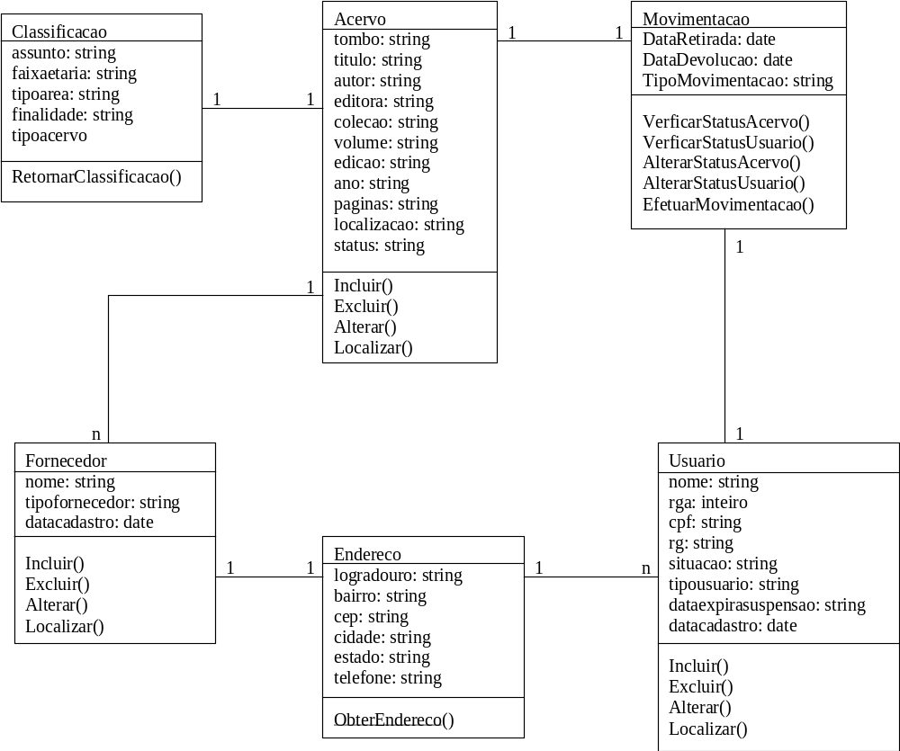
DIAGRAMA DE CLASSES

